Slide 1
ПРИВЕТСТВУЕМ УЧАСТНИКОВ СОВЕЩАНИЯ
НА НЫТВЕНСКОЙ ЗЕМЛЕ!

Slide 2
Деятельность техникума в образовательном пространстве района
МИНИСТЕРСТВО ОБРАЗОВАНИЯ И НАУКИ ПЕРМСКОГО КРАЯ
КРАЕВОЕ ГОСУДАРСТВЕННОЕ АВТОНОМНОЕ ПРОФЕССИОНАЛЬНОЕ ОБРАЗОВАТЕЛЬНОЕ УЧРЕЖДЕНИЕ
«НЫТВЕНСКИЙ МНОГОПРОФИЛЬНЫЙ ТЕХНИКУМ»
Директор КГАПОУ «Нытвенский многопрофильный техникум» М.С. Бояршинов
Нытва, 2016

Slide 3
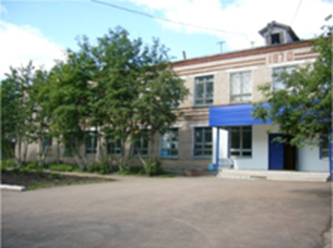
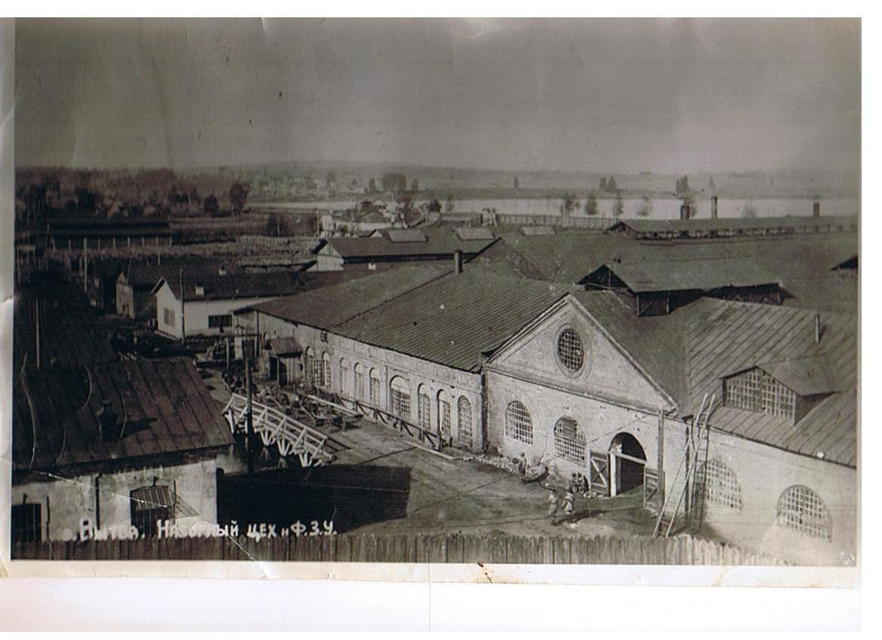
Профессиональному образованию
в Нытвенском районе
110 лет
Нытвенская сельская ремесленная мастерская открыта
26 августа 1906 года…
По окончании курса ученики получали звание подмастерья

Slide 4
Реализуемые образовательные программы
№ | Код | Наименования специальностей/профессий
 |  | Подготовка специалистов среднего звена
1. | 08.02.09 | Монтаж, наладка и эксплуатация электрооборудования промышленных и гражданских зданий
2. | 15.02.01 | Монтаж и техническая эксплуатация промышленного оборудования (по отраслям)
3. | 22.02.05 | Обработка металлов давлением
4. | 38.02.01 | Экономика и бухгалтерский учет (по отраслям)
 |  | Подготовка квалифицированных рабочих, служащих
5. | 13.01.10 | Электромонтер по ремонту и обслуживанию электрооборудования (по отраслям)
6. | 15.01.25 | Станочник (металлообработка)
7. | 19.01.17 | Повар, кондитер
8. | 23.01.03 | Автомеханик
9. | 35.01.14 | Мастер по техническому обслуживанию и ремонту машинно-тракторного парка
 |  | Профессиональное обучение
10. | 18511 | Слесарь по ремонту автомобилей
11. | 16675 | Повар

Slide 5
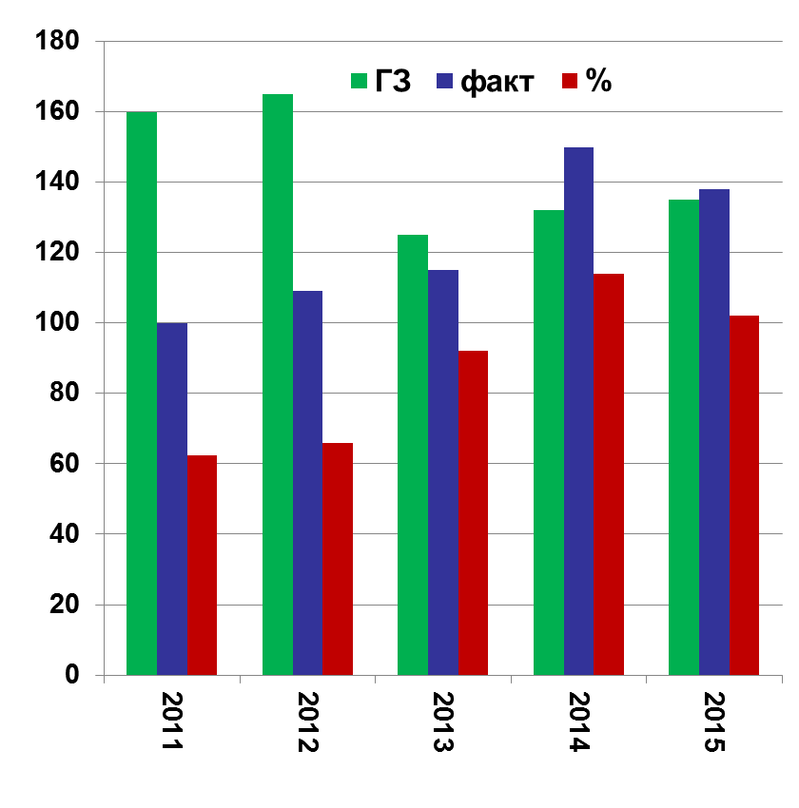
Исполнение КЦП
Исполнение КЦП
Год | План (ч) | Факт (ч) | %
2011 | 160 | 100 | 62,5
2012 | 165 | 109 | 66
2013 | 125 | 119 | 95
2014 | 132 | 150 | 114
2015 | 135 | 138 | 102

Slide 6
Динамика исполнения ГЗ
Календарный год | Среднегодовой контингент обучающихся
 | План (чел.) | Факт (чел.) | Исполнение (%)
2012 | 396 | 231,7 | 58,5
2013 | 361 | 263,5 | 65,4
2014 | 281 | 286,3 | 101,8
2015 | 331 | 342 | 103,3

Slide 7
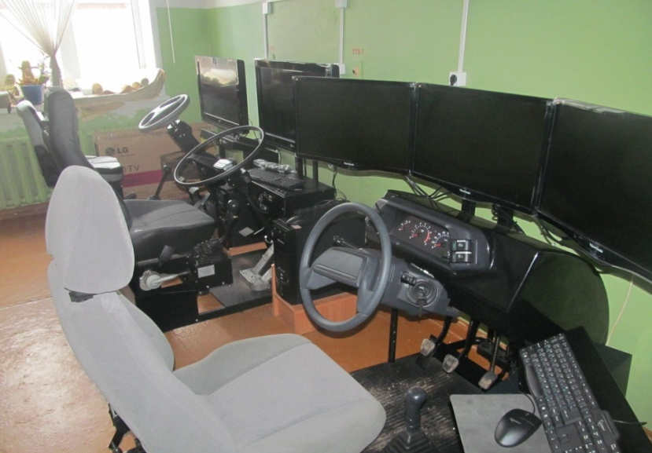
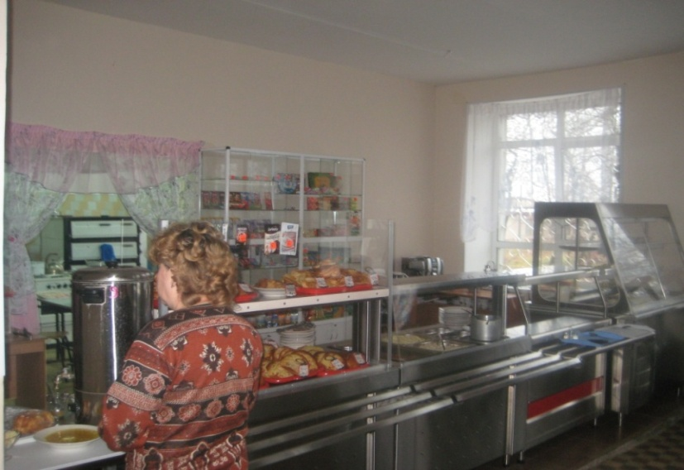
Дополнительное профессиональное образование: - курсы повышения квалификации - профессиональная переподготовка
Водитель категории В, С, Е
Тракторист категории В, С, Е, Д, F
Сварщик
Пользователь ПК
Продавец смешанных товаров
Повар
Кондитер
Машинист - бульдозерист
Машинист - экскаватора
Водитель погрузчика
Водитель самоходных транспортных вне дорожных средств

Slide 8
Деятельность техникума в статусе региональной инновационной площадки (далее – РИП)
Приказ Министерства образования и науки Пермского края
от 28.08.2015 № СЭД-26-01-04-720
«О присвоении статуса инновационной образовательной программы и региональной инновационной площадки» техникум
является региональной инновационной площадкой
по реализации проекта «Разработка и реализация инновационных моделей и механизмов подготовки рабочих кадров для социально-экономического развития региона»
Участники реализации мероприятий РИП:
коллектив техникума, работодатели и другие социальные партнеры техникума, обучающиеся по профессиям
19.01.17 «Повар, кондитер»
15.01.25 «Станочник (металлообработка)»

Slide 9
Мероприятия РИП (извлечения)
Разработка нормативно-правовой и учебно-методической документации
Заключение договоров с предприятиями (организациями) разных форм собственности в рамках дуального обучения
Организация практик на предприятиях (организациях)
Приведение МТБ техникума в соответствие с современными требованиями к подготовке будущих специалистов
Проведение набора абитуриентов по профессиям проекта

Slide 10
Мероприятия РИП
№ | Мероприятия
1. | Участие в проектах федерального и регионального уровней (дуальное обучение, МФЦПК, подготовка кадров для машиностроительной отрасли).
2. | Подготовка на курсах «Современные технологии реализации образовательного процесса с элементами дуального обучения в СПО».
3. | Проведен круглый стол по реализации проекта «Подготовка рабочих кадров, их трудоустройство в условиях моногорода» с участием администрации района и работодателей.
4. | Выступление на краевой НПК «Инновационные практики в образовательном процессе с элементами дуального обучения».
5. | Участие коллектива в краевом дистанционном конкурсе педагогических проектов «Перспектива» (диплом III степени).
6. | Участие студентов в краевом IV Форуме сельской молодежи Прикамья (диплом II степени).
7. | Участие к краевом конкурсе «Муниципальные модели профориентации» (диплом участника).

Slide 11
Мероприятия РИП
№ | Мероприятие
8. | Участие педагогов и студентов в мероприятиях различной направленности на всероссийском, региональном и муниципальном уровнях (конкурсы, соревнования, форумы, акции и др.).
9. | Создан межведомственный координационный совет по профессиональ-ному самоопределению и занятости обучающихся ОО района. (постановление администрации Нытвенского муниципального района №18 от 15.02.2016)
10. | Участие в совещании директоров школ по вопросу межведомственного взаимодействия (17 марта 2016).
11. | Проведено совещание с директорами школ района на базе техникума по организации совместной деятельности в профессиональной ориентации обучающихся школ и техникума (14 апреля 2016).
12. | Подписаны соглашения о совместной деятельности с ЦЗН, администрацией и общеобразовательными организациями района.
13. | Представлен опыт в сборниках ПК и на сайте техникума.
14. | Выполнены КЦП абитуриентов по профессии 15.02.25. «Станочник».

Slide 12
Межведомственное взаимодействие
по профессиональной ориентации и занятости
обучающихся: возможности и перспективы

Slide 13
НПА, регламентирующие организацию и сопровождение профессиональной ориентации
Государственная программа РФ «Развитие образования на 2013-2020 годы» (2013 г.)
Федеральные государственные образовательные стандарты основного общего образования и среднего общего образования (2010 и 2012 гг.)
Концепция организационно-педагогического сопровождения профессионального самоопределения обучающихся в условиях непрерывности образования (2012 г.)
Стратегия развития системы подготовки рабочих кадров и формирования прикладных квалификаций в РФ (2013 г.)
Комплекс мер, направленных на совершенствование системы среднего профессионального образования, на 2015-2020 годы.

Slide 14
Основные проблемы профориентации на уровне района
Отсутствие единой координации деятельности
недоступность услуги для подавляющего большинства обучающихся;
разобщённость субъектов в деятель-ности, направленной на профессиональное самоопределение обучающихся
Использование устаревших подходов и имитация практики
преобладает «мероприятийный подход»;
пассивность и личностная не вовлеченность участников
Кадровые проблемы
«размытость» в функционале педагогов по сопровождению профессиональной ориентации обучающихся
разрозненные и бессистемные мероприятия;

Slide 15
Следствие проблем
Макроуровень
(уровень района)
низкая доля выпускников образовательной организации, готовых к эффективной профессиональной деятельности
возрастает дисбаланс в кадровом рынке труда и результатами деятельности системы общего и профессионального образования
Микроуровень
(уровень ОО)

Slide 16
Участники и уровни профориентации
Школы района:
общее образование, предпрофильная и профильная подготовка
Техникум:
профессиональное образование, профессиональное обучение и доп.профессиональное образование
Трудоустройство:
дополнительное профессиональное обучение и профессиональная переподготовка
студенты, школьники, родители, выпускники
У
Ч
А
С
Т
Н
И
К
И
техникум, работодатели, выпускники
Школьники, родители
школьники, родители, выпускники

Slide 17
РЕСУРСНЫЙ ЦЕНТР СОДЕЙСТВИЯ ПРОФЕССИОНАЛЬНОЙ ОРИЕНТАЦИИ И ЗАНЯТОСТИ ОБУЧАЮЩИХСЯ ОО РАЙОНА
структурное подразделение
КГАПОУ «Нытвенский многопрофильный техникум»
открытие состоится 20 сентября 2016 года,
в рамках муниципальной акции
«От успехов в школе – к успешной профессиональной карьере!»

Slide 18
Образовательное пространство района
Социальные партнёры
Родители
2
ДЛО
4
УДО
19
ООУ
23
ДОУ
Техникум,
Ресурсный центр
Ресурсный центр
обеспечит концентрацию и эффективное использование ресурсов субъектов - участников профессиональной ориентации и занятости обучающихся района

Slide 19
Ресурсный центр содействия профессиональной ориентации и занятости обучающихся
1
3
Осуществляет деятельность на основе законодательства Российской Федерации, законов и нормативно-правовых актов Пермского края, администрации Нытвенского района, КГАПОУ «Нытвенский многопрофильный техникум».
Реализует механизмы сетевого взаимодействия субъектов с учетом профессиональных интересов, склонностей, потребностей и возможностей обучающихся, исходя из требований рынка труда и социально- экономических условий района.
Реализует цели государственной политики в области профессиональной ориентации обучающихся общеобразовательных и профессиональных образовательных организаций.
2

Slide 20
Направления деятельности Ресурсного центра
1
информационное, организационное, методическое и правовое сопровождение профессиональной ориентации на уровне района
2
проведение мероприятий по профессиональной ориентации для обучающихся, выпускников, родителей и работодателей
3
проведение психолого-педагогической диагностики, консультирования и сопровождения обучающихся, родителей при выборе профессии и профессиональной образовательной организации
4
5
организация и проведение профессиональных проб на
базе техникума и предприятий района
организация получения профессии обучающимися 10-11
классов в период обучения в школе

Slide 21
Организации, реализующие мероприятия профориентации:
КГАПОУ «Нытвенский многопрофильный техникум»
ГБОУ ДПО «Пермский центр профессиональной ориентации молодёжи»
ГКУ ЦЗН Нытвенского района
Организации – партнёры :
Агентство занятости населения Пермского края
ГАУ ДПО «Институт развития образования Пермского края»
Администрация Нытвенского района (отделы и Управления)
Предприятия и организации разных форм собственности
Образовательные организации Нытвенского района
Организации государственных органов власти
Заказчики и участники мероприятий профориентации:
Общеобразовательные организации Нытвенского района
Обучающиеся, выпускники и родители
Предприятия и организации разных форм собственности

Slide 22
Муниципальная модель профессиональной ориентации

Slide 23
Результат
В частности:
- сформирован необходимый и достаточный набор условий для функционирования муниципальной системы по содействию профессиональной ориентации и занятости обучающихся ОО района.
В целом:
обеспечено качество и доступность услуг в области содействия профессиональной ориентации и занятости для обучающихся ОО района;
увеличено количество выпускников готовых к целенаправленному выбору будущей профессии и эффективной профессиональной деятельности;
минимизирован дисбаланс между рынком труда и результатами деятельности системы образования района.

Slide 24
БЛАГОДАРИМ ЗА ВНИМАНИЕ

Slide 25
ПРИВЕТСТВУЕМ УЧАСТНИКОВ СОВЕЩАНИЯ
НА НЫТВЕНСКОЙ ЗЕМЛЕ!

